Slide 1
抡大锤打地鼠
姚宇奇 2015011351
齐琦 2015010233

Slide 2
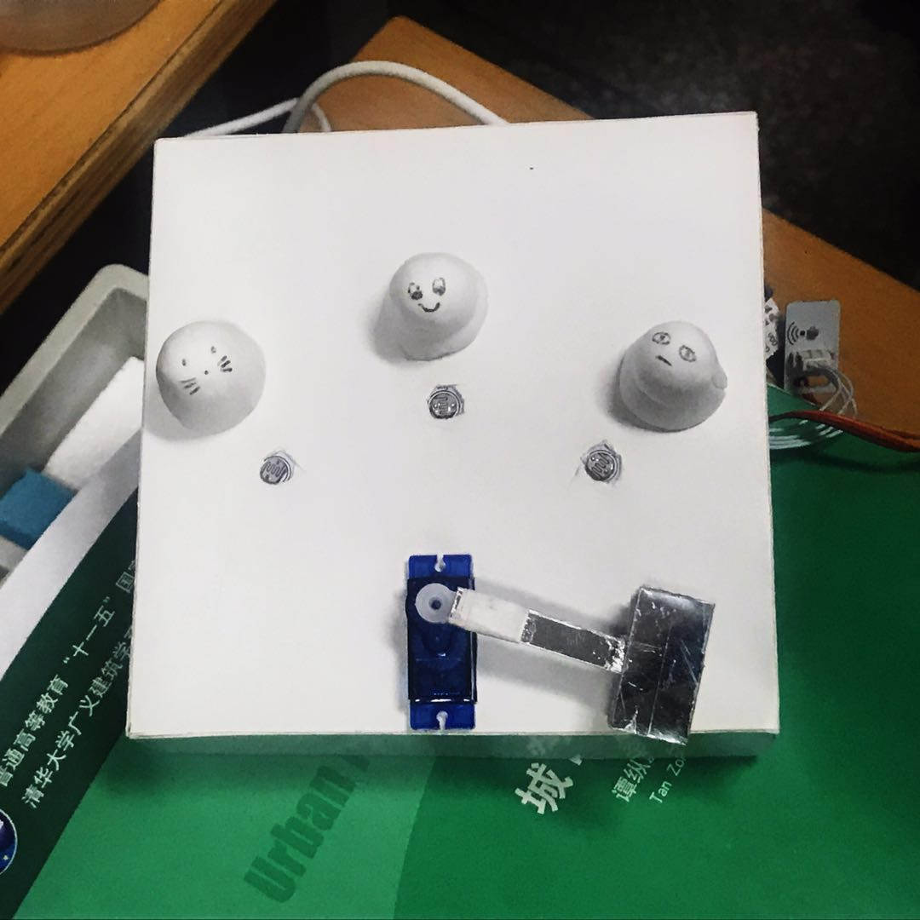
游戏规则
打开小程序连接蓝牙，通过控制手机的左右倾斜来调整锤子的位置，在一定时间内使其指向亮灯的地鼠，即可得分。

Slide 3
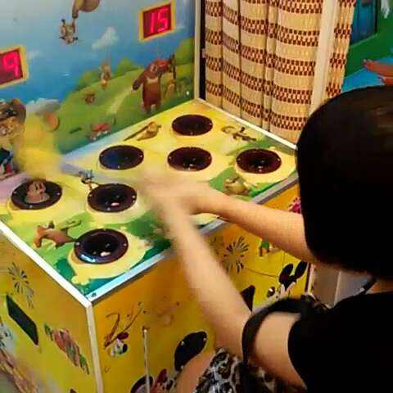
项目背景
打地鼠是我们儿时所熟悉的游戏，小程序版的打地鼠通过新的方式使你重温童年的回忆，带来不一样的游戏体验。

Slide 4
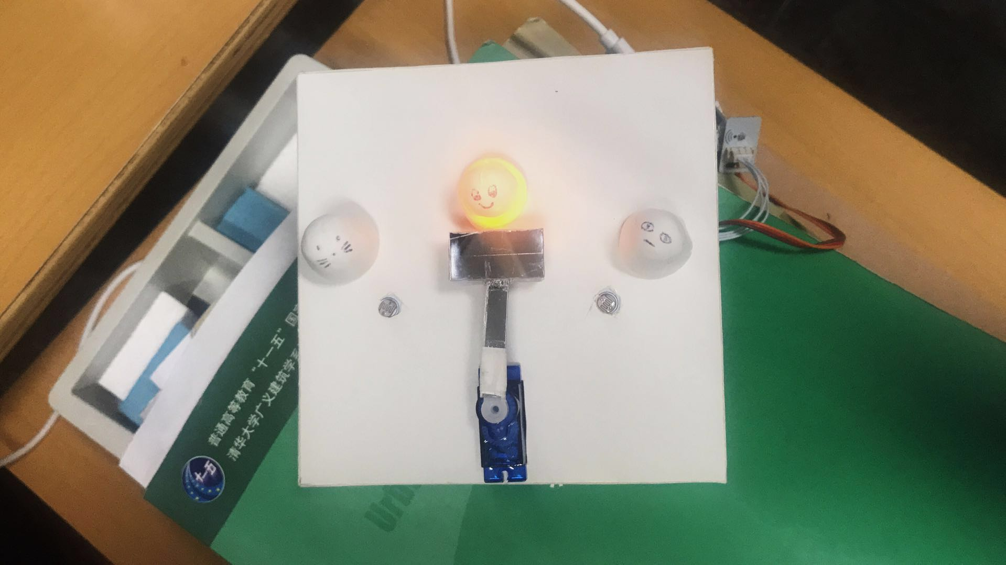
项目背景
小程序版的打地鼠不同于传统打地鼠的血腥暴力，而是通过将锤子指向地鼠使其感到心理压力，宣扬了爱护动物的良好风气，降低了玩家受伤和游戏不过审的风险。

Slide 5
项目背景
你感受到它的煎熬了吗

Slide 6
项目背景
你感受到它的煎熬了吗

Slide 7
项目背景
你感受到它的煎熬了吗

Slide 8
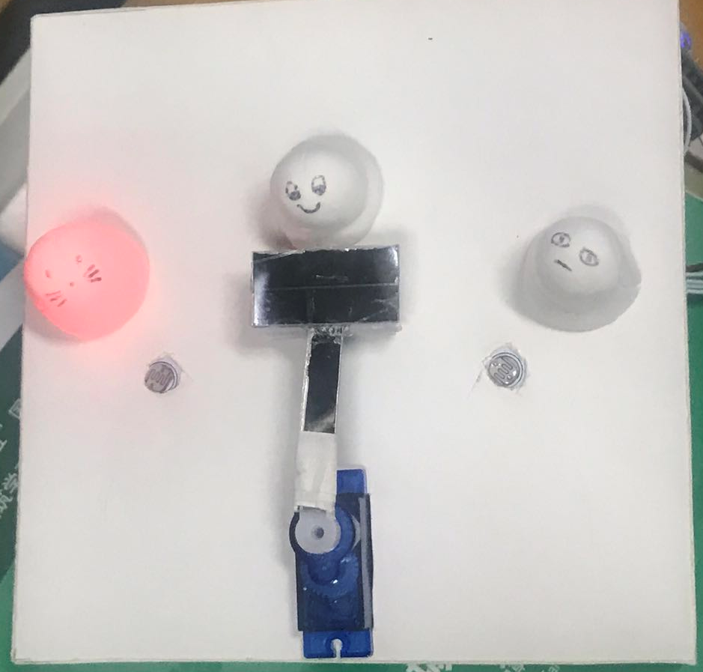
设计过程
每个地鼠面前装有光敏电阻。当相应的地鼠亮灯时，控制锤子悬停在光敏电阻上方，光敏电阻接收到光线变化信号，判定得分。
不得分

Slide 9
设计过程
每个地鼠面前装有光敏电阻。当相应的地鼠亮灯时，控制锤子悬停在光敏电阻上方，光敏电阻接收到光线变化信号，判定得分。
得分

Slide 10
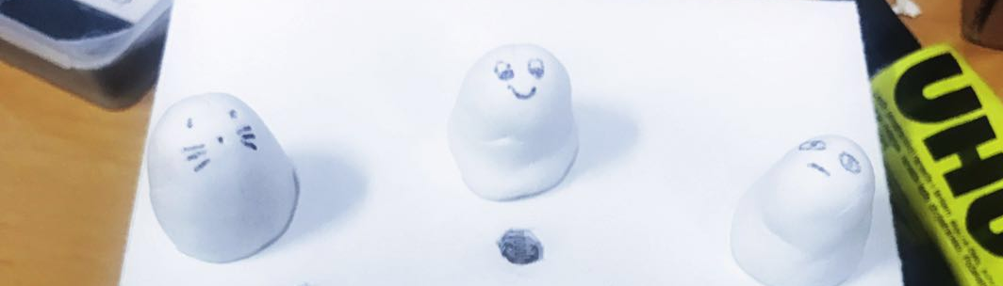
设计过程
外观上为每个地鼠配备了不同的表情，起到挑衅和勾引作用，增加玩家打地鼠的意愿。

Slide 11
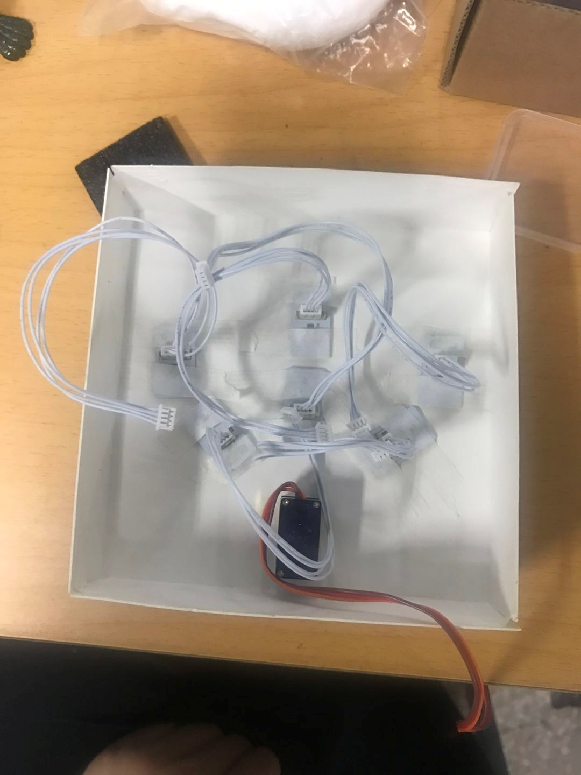
设计过程
用卡纸做成盒子，在相应位置掏洞后，将所有硬件固定在上面。

Slide 12
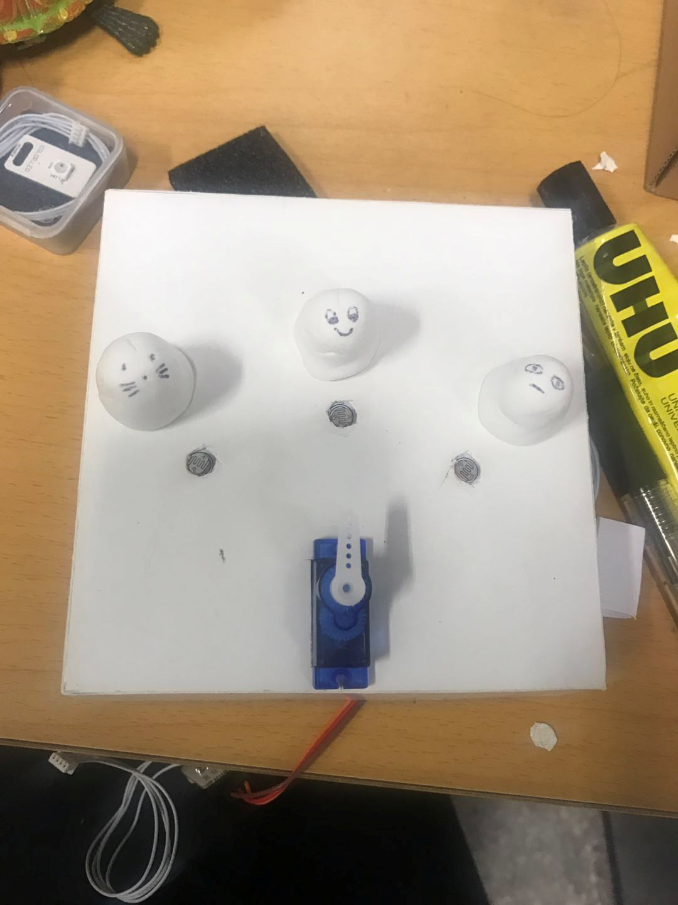
设计过程
硬件固定后外观

Slide 13
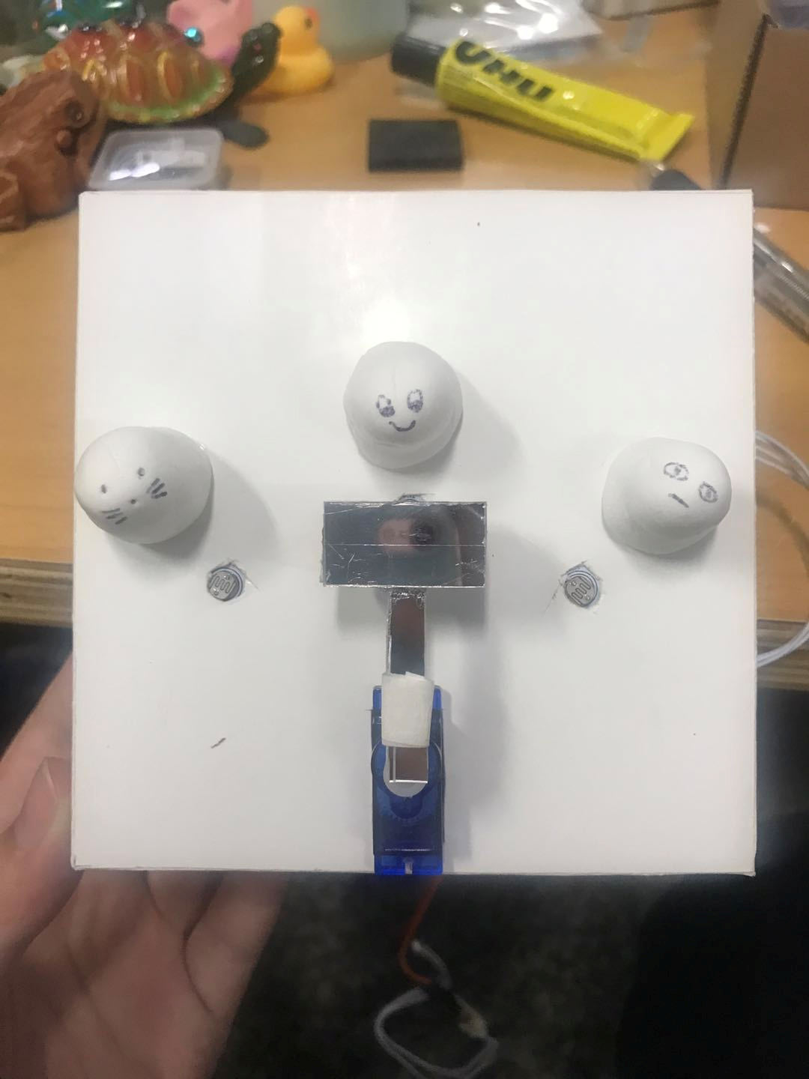
设计过程
贴上特制大锤

Slide 14
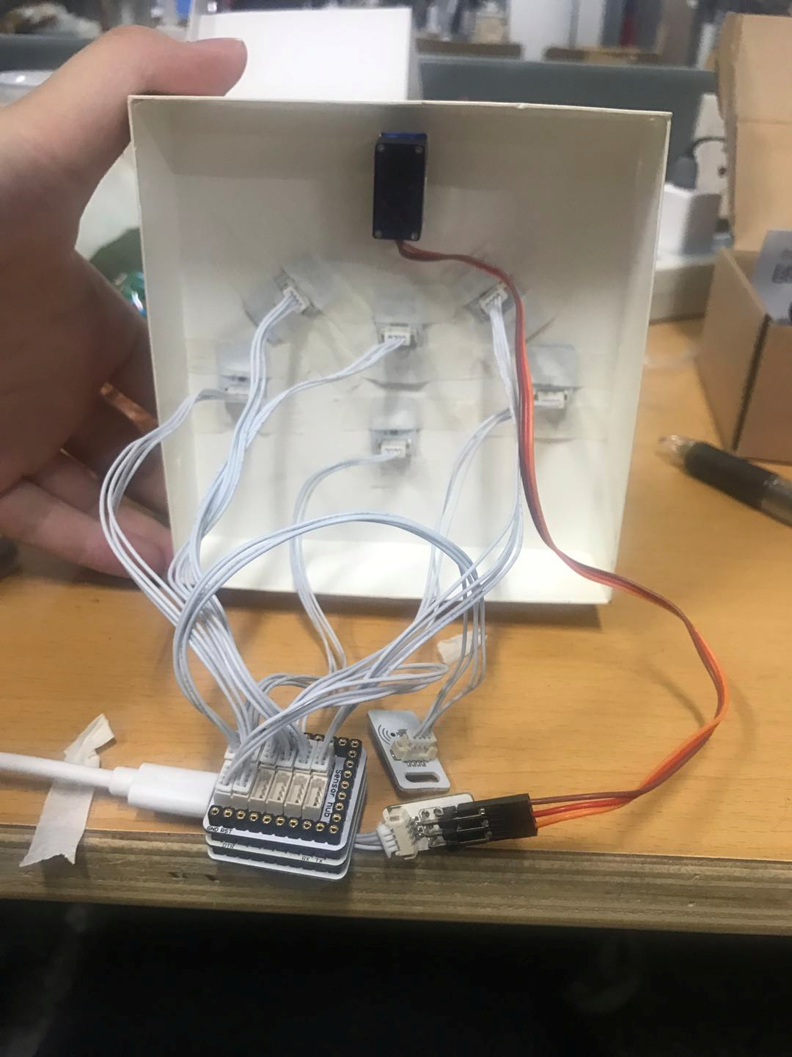
设计过程
将硬件连接核心模块，插在电脑上。不断跑程序&debug。

Slide 15
设计过程
随机亮起另一盏灯
代码流程
是
否
初始化
接收蓝牙数据，转动舵机
当前有彩灯亮且光敏电阻感知遮挡？
无彩灯亮且超过间隔时间？
彩灯亮且超过亮灯时间？
是
熄灭所有彩灯
否
否
是
蜂鸣器响，灯灭

Slide 16
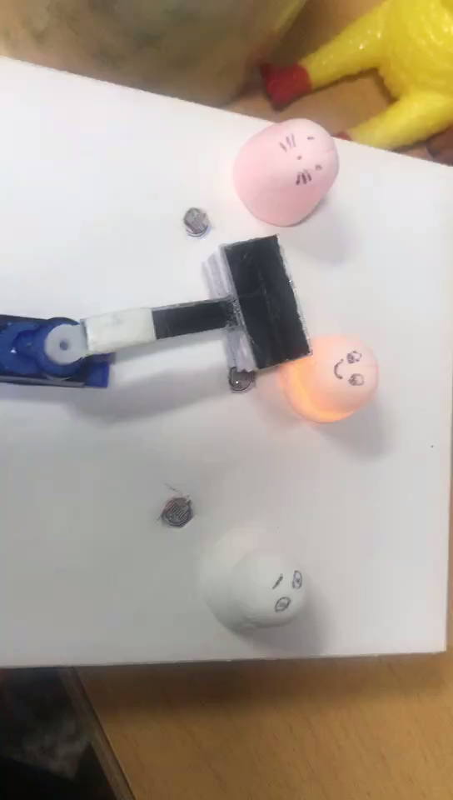
设计过程
由于时间变量溢出而产生的狂躁的bug→giligili eye

Slide 17
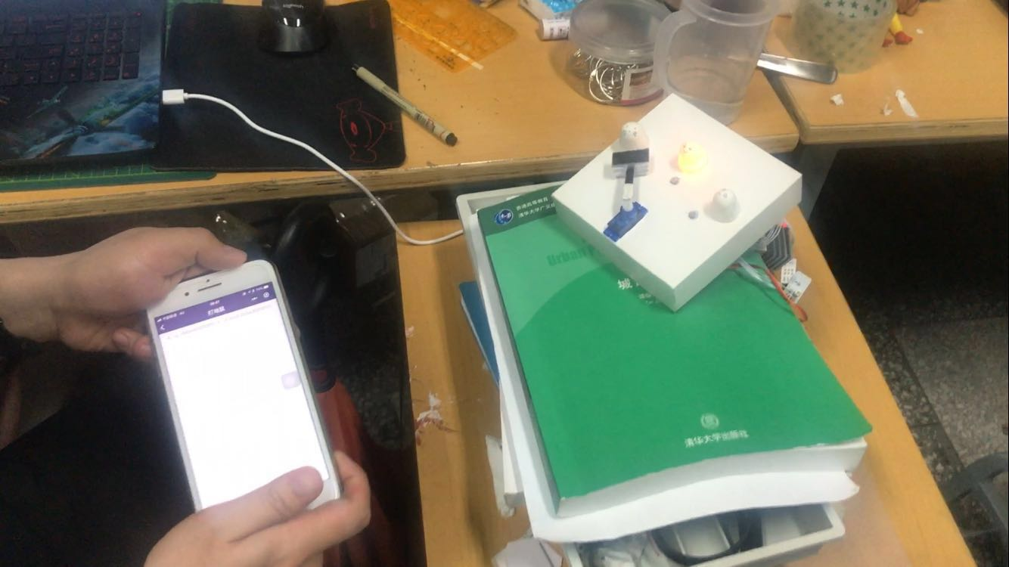
成果展示

Slide 18
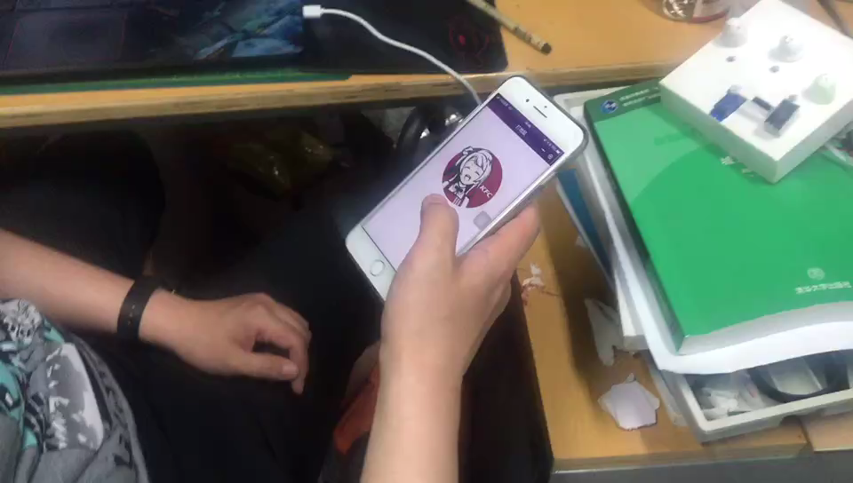
成果展示
视频

Slide 19
制作清单
核心模块
USB上传
接口板
蓝牙模块
单色灯
蜂鸣器
舵机&舵机转接板
光敏传感器

Slide 20
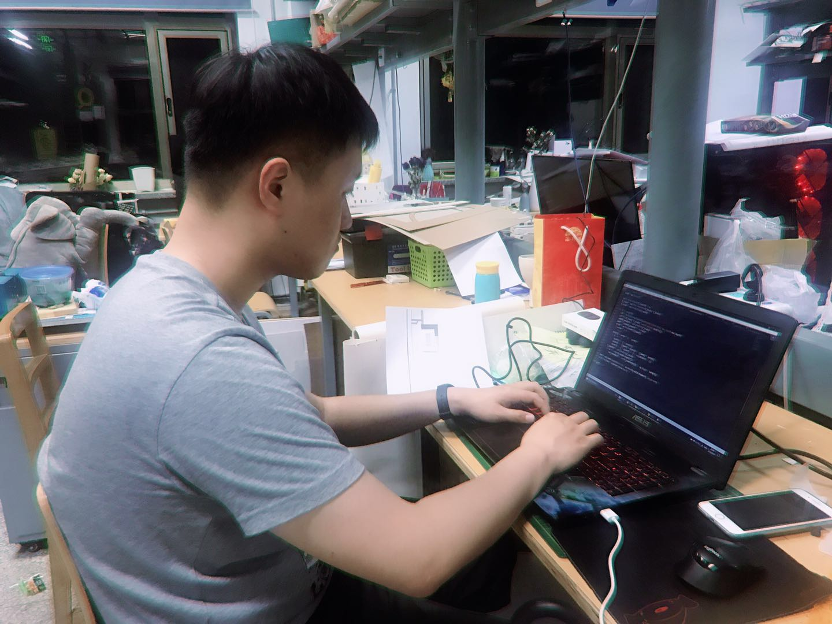
团队介绍
姚宇奇
——游戏设计&编程

Slide 21
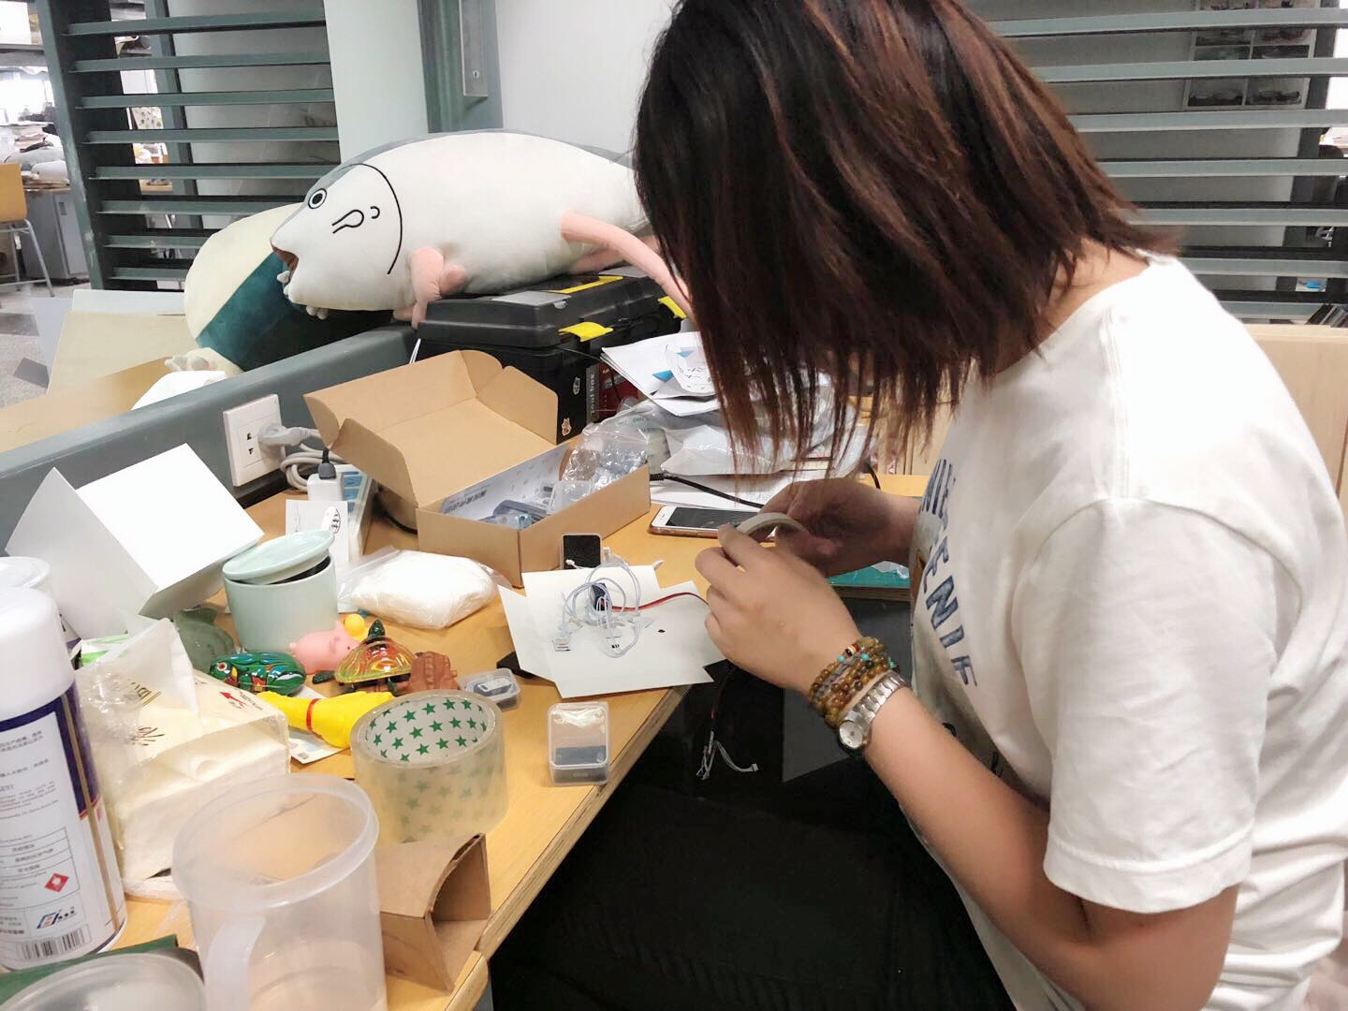
团队介绍
齐琦
——游戏设计&外观

Slide 22
谢谢

Slide 23
爱护动物 从我做起

